Slide 1
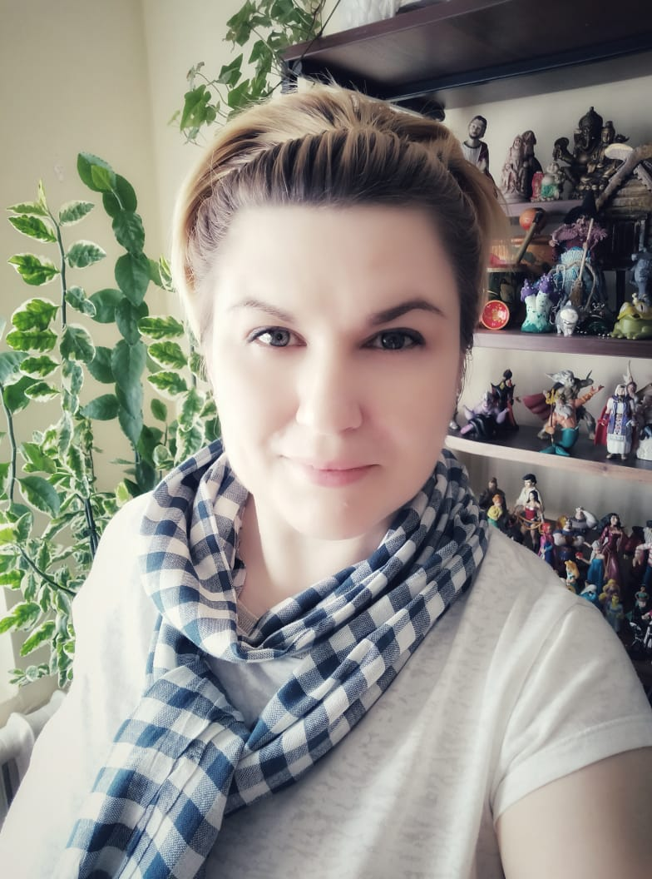
Шевелева Елена Витальевна
Республика Казахстан, г. Алматы
«Мастерская Психологической практики Елены Шевелевой»
Проект «Sandplay Kazakstan»

Slide 2
Образование:
1993-1996 - Алматинский городской педагогический колледж №2. Квалификация: Воспитатель ДОУ с доп.спец Психолог.
1996-2000 - Университет «Кайнар», г. Алматы. Квалификации: Педагог-психолог, Практический психолог (Специалитет)
2007-2014 –Международное общество кататимного переживания образов. Переквалификация: Психотерапевт.
2014-2016 – Московский Институт Психоанализа. Переквалификация: Юнгианская психотерапия.
2018-2020 – Институт психотерапии и медицинской психологии им Б.Д. Карвасарского. Переквалификация: Клинический психолог

Slide 3
Дополнительные квалификации (регалии):
Обучающий психотерапевт по методу символдрамы (аккредитация АОРС КИП)
Личный терапевт (Аккредитация ППЛ)
Адвайзер личной терапии (Аккредитация ППЛ)
Полимодальный супервизор индивидуальной и групповой практики (Аккредитация ППЛ)
Преподаватель национального уровня (Аккредитация ППЛ)

Slide 4
Членство в организациях:
«Ассоциация Психологов Казахстана»
«Общество развития аналитической психологии» (Член правления. Группа развития IAAP в Казахстане)
«Профессинальная психотерапевтическая лига» (ОППЛ, РФ)
«Ассоциация супервизоров и консультантов» (РФ)
«Ассоциация организаций развития символдрамы»

Slide 5
Образование в направлении юнгианского анализа и sandplay терапии
Рутер IAAP (официально обучающаяся на международную аккредитацию «Юнгианский аналитик»)
Рутер ISST (официально обучающаяся на международную аккредитацию «Песочный терапевт»)
 | Тема обучения специализации ()по настоящее время) | Часы | Тренер
1 | «Sandplay Therapy Training Group: Theory of Carl Jung and practice of Sandplay Therapy according to Dora Kalff» (2015, Москва) | 40 | Bert Meltzer (ISST/ISTA)
2 | «Psychopathology and Clinical Aspect in the Practice of Sandplay Therapy» (2016, Иерусалим) Израильская школа песочной терапии | 18 | The center for The Study of Jungian Sandplay Therapy (Israel) Rina Porat, Michal Troudart (IAAP/ISST/ISTA)
3 | Цикл вебинаров по sandplay therapy (2017-2018) | 10 | Olga Lipadatova (ISST/CAST)
4 | Цикл вебинаров по sandplay therapy (2018) | 4 | Hanna-Valeria Grishko (BISS/ISST)
5 | «Теория и практика песочной терапии» (2018, Санкт-Петербург, Пушкин) | 24 | Alexander Esterhuyzen (IAAP/ISST)
6 | Семинар песочной терапии (2019, Москва) | 20 | Lenor Shteinhardt (ISST)
7 | Международная конференция IAAP /ISST по детскому юнгианскому анализу и песочной терапии (2019, Москва) | 20
8 | Индивидуальные суперивизии ISST (по настоящее время) |  | Olga Lipadatova (ISST/CAST)
9 | Групповые супервизии ISST (по настоящее время) |  | Olga Lipadatova (ISST/CAST)

Slide 6
Опыт работы:
Настоящее время:
Годами ранее:
Директор «Мастерская психологической практики» (частная практика с 2016 г.) https://www.facebook.com/psypraktika/
Проект «Sandplay Kazakhstan» (c 2010 г.: проведение семинаров и МК) https://www.facebook.com/sandplaykz/
Супервизионные группы полимодальные https://www.b17.ru/trainings/skype_group_supervision_ppl/
Супервизионные группы песочной терапии ОНЛАЙН https://www.b17.ru/trainings/supervision_sand_therapy_online_ppl/
АЛМАТЫ https://www.b17.ru/training.php?id=53988
Группы адвайзинга личной терапии https://www.facebook.com/events/400672413912732/
Индивидуальная психотерапия (клинический и обучающий формат)
Групповая психотерапия (клинический и обучающий формат)
Член редакции «Русский журнал сэндплей терапии»
Участие в локальных и международных конференциях.
Публикации в сборниках научных работ, СМИ
2006-2016 Заведующая кафедры Психолого-медико-педагогической службы школы-лицея при Университете "Туран" (ПМПС), педагог-психолог
2002-2006 Психолого-медико-педагогической службы школы-лицея при Университете "Туран" (ПМПС), педагог-психолог
1996 – 2002 Средняя школа №110, учитель начальных классов
2015-2017 - экспертное сотрудничество с порталом, газетой "Эксперт здоровья", сайтом "Doktor.kz", "МедНовости" (РФ)
2011, 2012, 2015 - участник Эко-Этно фестиваля FOURe (г. Алматы http://www.ecofest.kz/ru/page/sheveleva-elena-vitalevna)
2013 - участник Семейного фестиваля UNITY
2010-2013 ОФ "ЦАПП":Центр академической и практической психологии. Психолог, ведущая семинаров.
2010-2011 Преподаватель Гор.ИПК и СО, РИПК и СО (проведение обучающих семинаров и онлайн конференций)
2009 Телевизионное национальное агенство «Хабар». Психолог-эксперт реалити-шоу
2009 Телевизионный канал «БIЛIМ»-«Образование», психолог образовательной программы
2006-2008 Монтессори-класс «Знайка» ТОО «Green Style», педагог-психолог
2005 Медицинский центр «Medical Care», практический психолог
2005 Центр САТР, практический психолог
2003 Образовательный центр «АЛИНА+», преподаватель психологии менеджмента

